Slide 1
La caractérisation du domaine continental

Slide 2
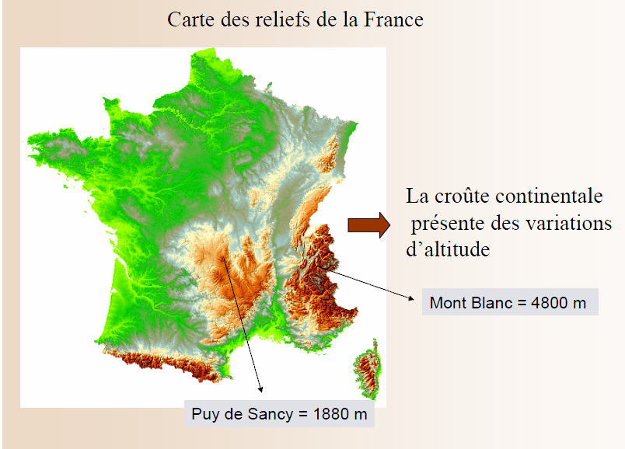

Slide 3
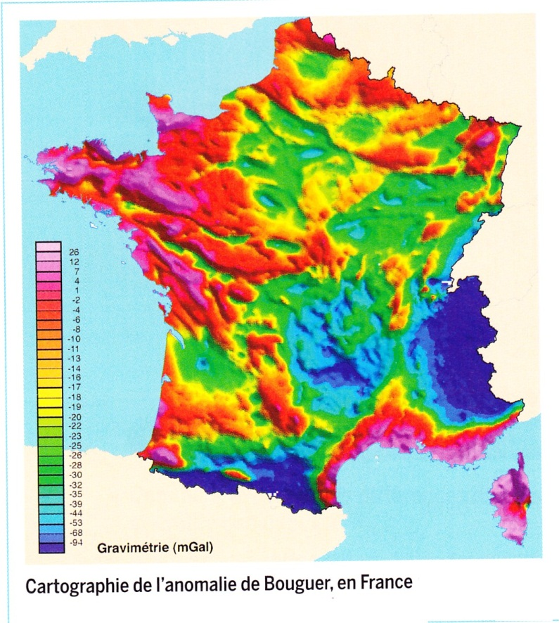
En 1738, le physicien Bouguer, qui a procédé à des mesures d'accélération de la pesanteur (force gravitationnelle aujourd'hui), découvre que sur les montagnes, on constate une anomalie de gravitation : celle-ci est plus faible qu'en plaine.
L’anomalie de Bouguer :
Pesanteur mesurée- Pesanteur théorique

Slide 4
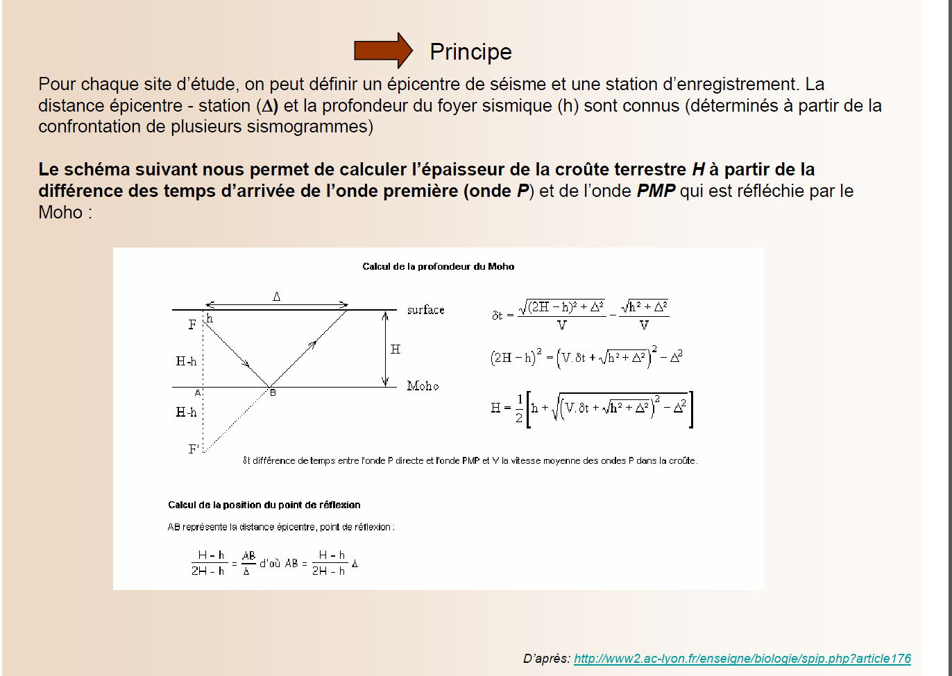
Détermination de la profondeur du Moho grâce à l’étude des séismes

Slide 5
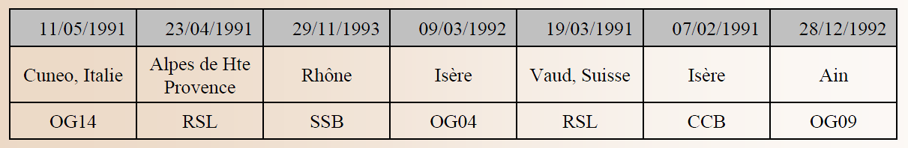
Enregistrements à traiter

Slide 6
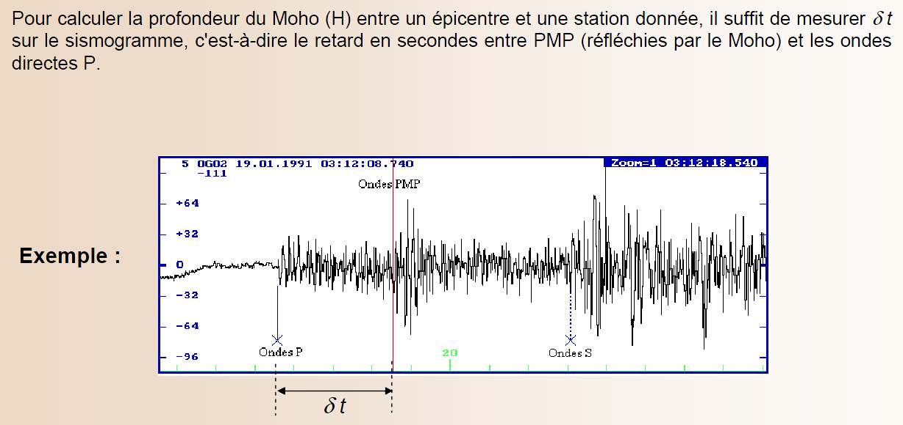

Slide 7
